Slide 1
Министерство образования Пензенской области Государственное автономное профессиональное образовательное учреждение Пензенской области «Пензенский колледж информационных и промышленных технологий (ИТ-колледж)»
Защита квалификационной работы по ПМ.03 «Ревьюирование программных продуктов»
Выполнил: Кожанов Павел Владимирович
Студент группы: 18ИТ20

Slide 2
Цель работы
Спроектировать и разработать ИС «Автоматизация деятельности магазина стройматериалов»
Произвести расчеты затрат на разработку ИС и сформировать отчет по продажам

Slide 3
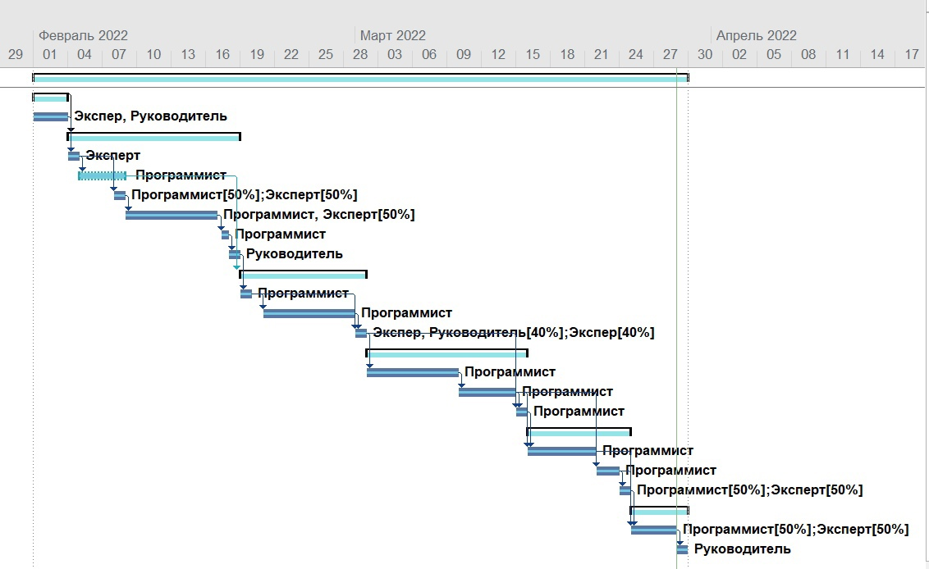
Диаграмма Ганта

Slide 4
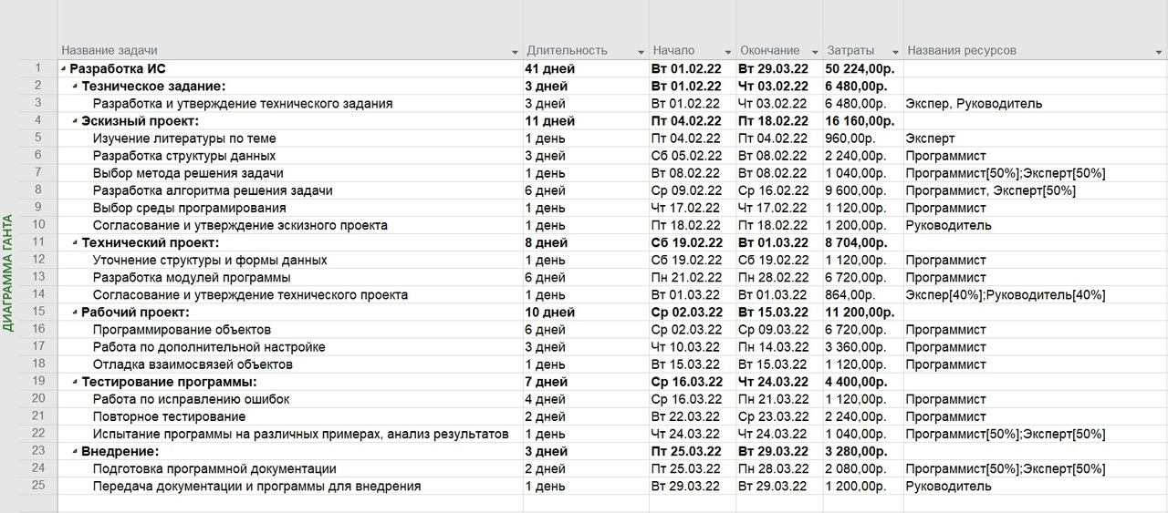
Расчет затрат на разработку

Slide 5
Требование к функционированию системы
Система должна функционировать: 6 дней в неделю, 9 часов в сутки, единовременный незапланированный простой не должен превышать 1 час.
Требования к численности и квалификации персонала системы
Численность пользователей Системы - без ограничения
Квалификация должностных лиц должна позволять им выполнять необходимые действия на рабочем месте, имеющем функциональное назначение, в соответствии с руководством пользователя и требованиями должностных инструкций.

Slide 6
Функциональные требования
Система должна включать следующие функциональные возможности:
– загрузка данных из внешних файлов (Excel либо TXT);
– учет остатков товаров и формирование ежемесячных отчетов по этим остаткам;
– контроль остатков товаров и запрет продажи продукции, если она отсутствует на складе;
– вызов формы «Адрес», которая автоматизирует процессы заполнения адресов у справочников;
– автоматический просчёт суммы в документах;
– создание печатных форм документов с возможностью дальнейшей их отправки на печать;
– автоматическая установка цен в документах при выборе позиций номенклатуры;
– вставка и удаление фотографий сотрудников в личной карточке сотрудника;
– формирование отчетов по продажам за месяц, год и 5 лет

Slide 7
Требования к техническому обеспечению
Система должна быть разработана на платформе «1С Предприятие» версии 8.3.19. В системе предусмотрены печатные формы поэтому для того, чтобы использовать полный функционал Заказчик должен иметь в своем распоряжении компьютеры с подключенными принтерами.
Предъявляются следующих требования к техническому обеспечению:
– процессор с тактовой частотой не менее 600 МГц;
– объем оперативной памяти не менее 128 Мб;
– объем жесткого диска не менее 10 Гб;
– клавиатура;
– монитор SVGA (графический режим должен иметь разрешение не менее. 1024x768)

Slide 8
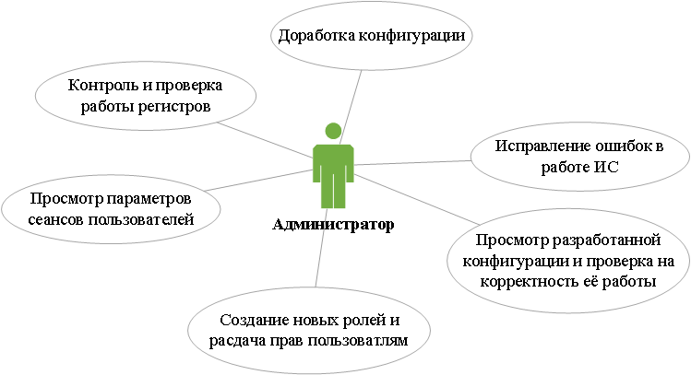
Диаграмма вариантов использования

Slide 9
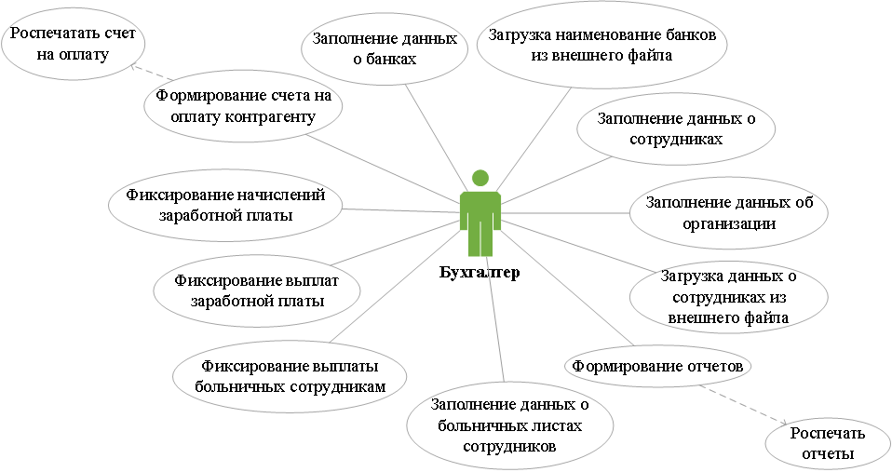
Диаграмма вариантов использования

Slide 10
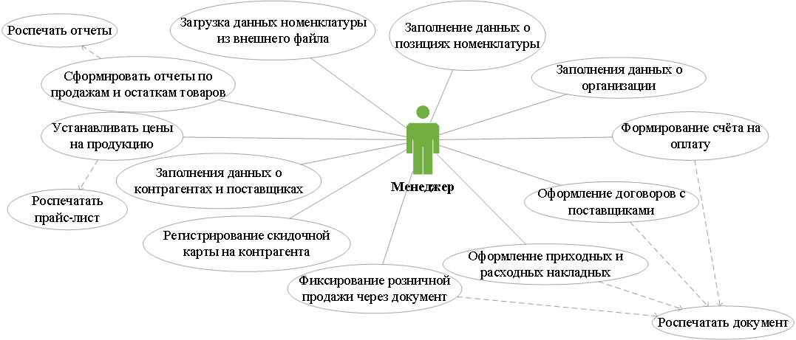
Диаграмма вариантов использования

Slide 11
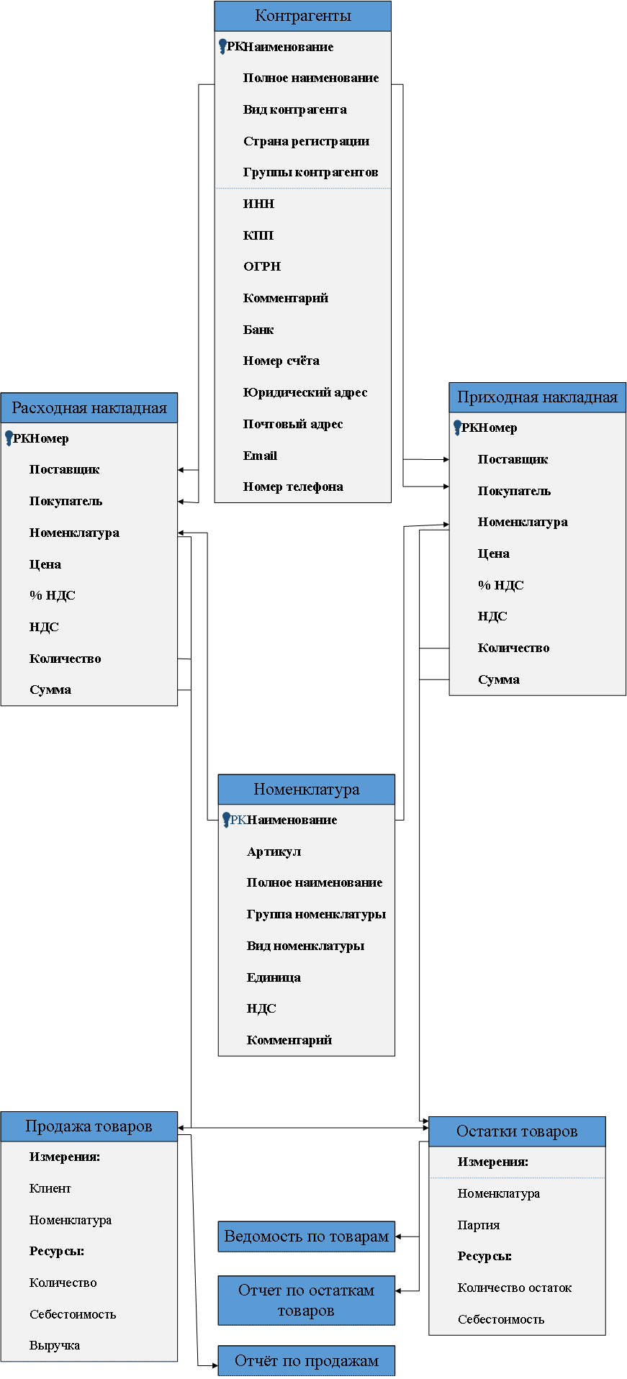
ER-диаграмма

Slide 12
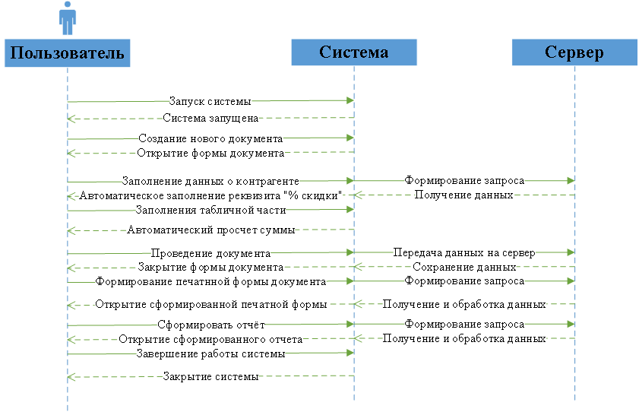
Диаграмма последовательности

Slide 13
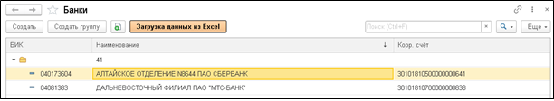
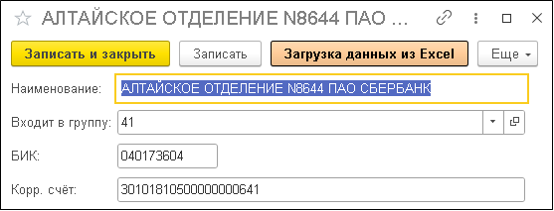
Формы справочника «Банки»

Slide 14
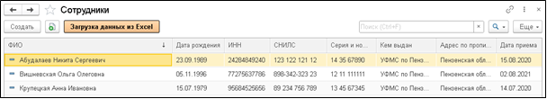
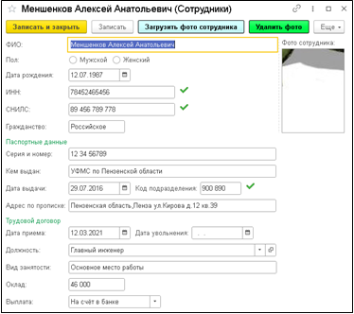
Форма элемента и списка справочника «Сотрудники»

Slide 15
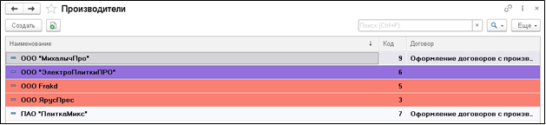
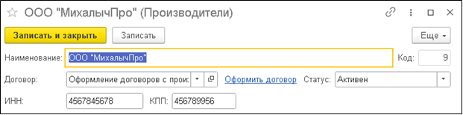
Форма списка и элемента справочника «Производители»

Slide 16
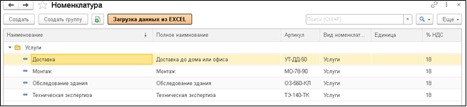
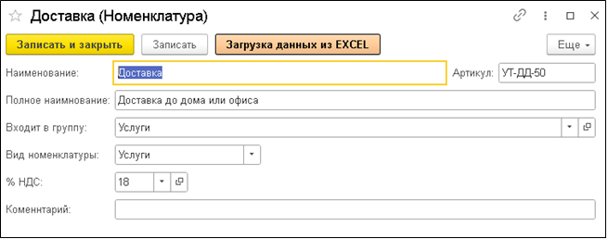
Форма списка и элемента справочника «Номенклатура»

Slide 17
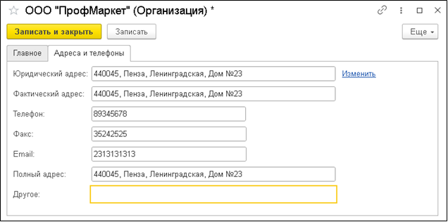
Форма элемента справочника «Организация»

Slide 18
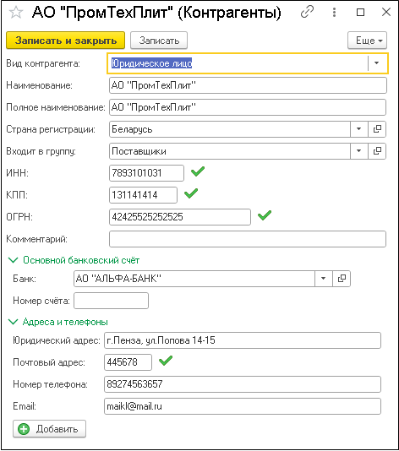
Форма элемента справочника «Контрагенты»

Slide 19
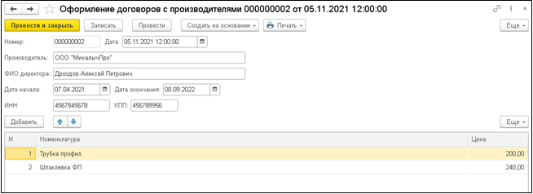
Форма документа «Оформление договоров»

Slide 20
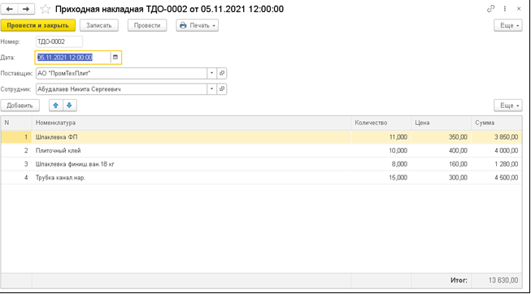
Форма документа «Приходная накладная»

Slide 21
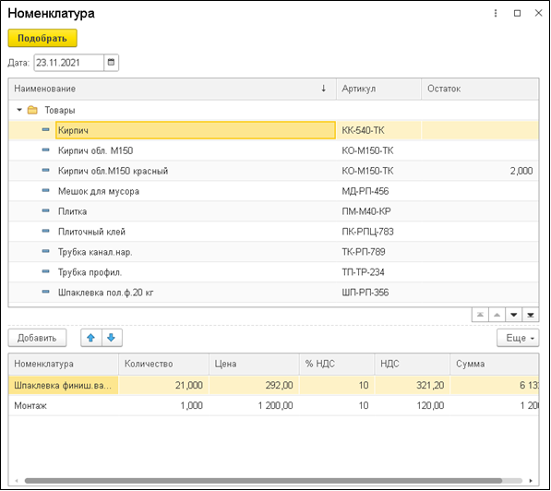
Форма подбора

Slide 22
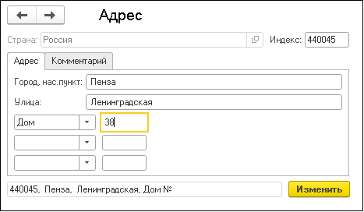
Форма для ввода адреса

Slide 23
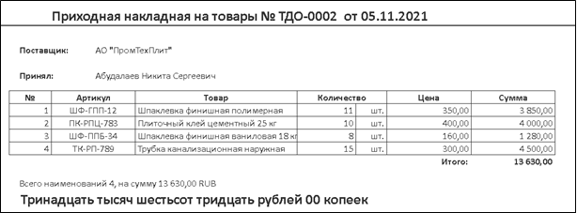
Печатная форма документа «Приходная накладная»

Slide 24
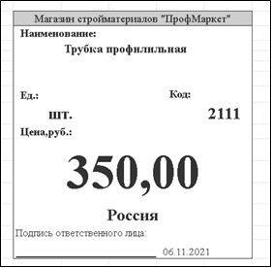
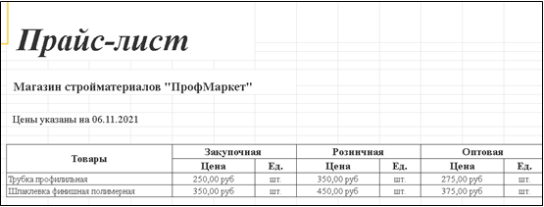
Печатная форма ценника для позиции номенклатуры и прайс-лист

Slide 25
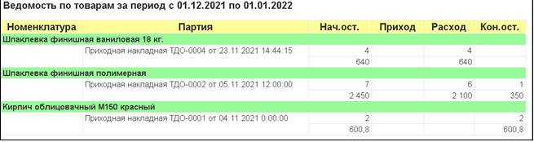
Ведомость по товарам

Slide 26
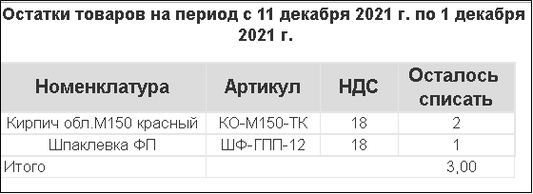
Отчет по остаткам товаров

Slide 27
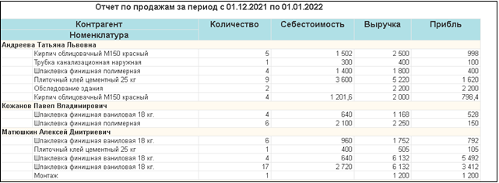
Отчет по продажам на определенный период

Slide 28
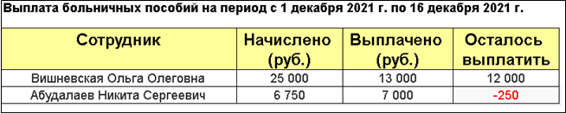
Отчет по выплатам больничных сотрудникам

Slide 29
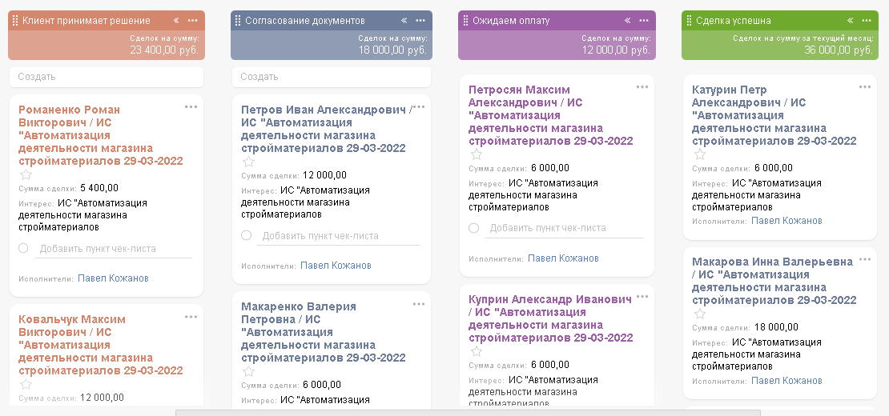
Список сделок на продажу

Slide 30
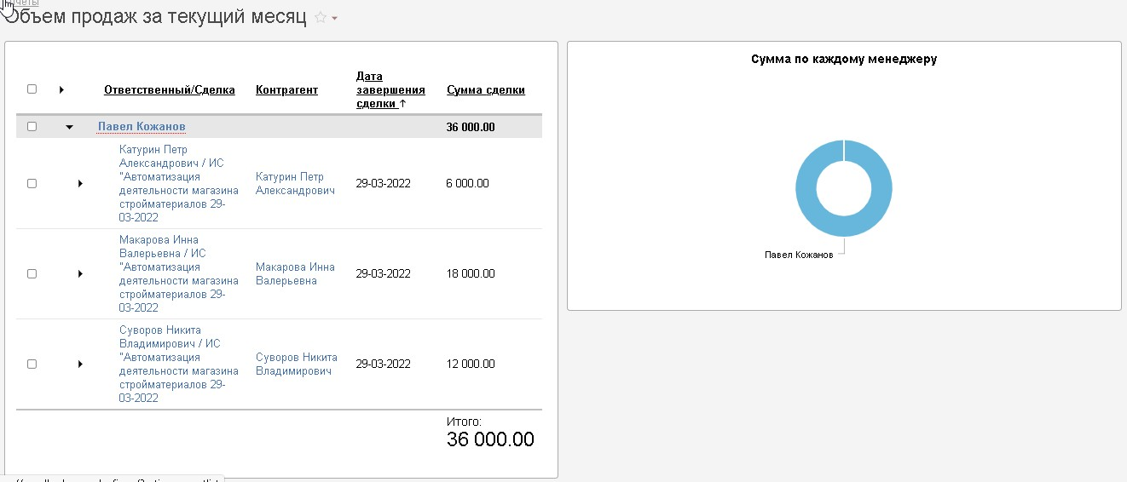
Отчет по продажам за текущий месяц

Slide 31
Спасибо за внимание!

